Slide 1

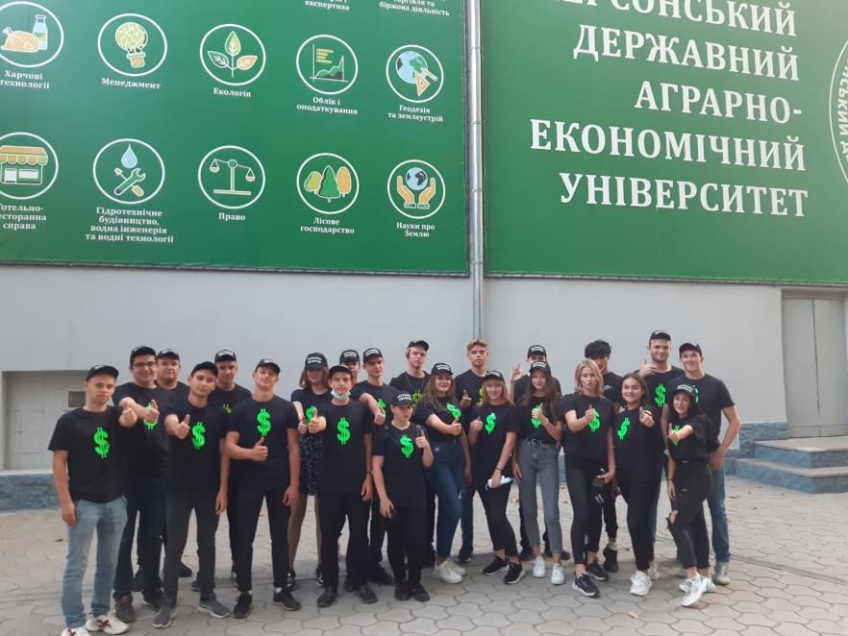
Поради першокурсникам

Slide 2


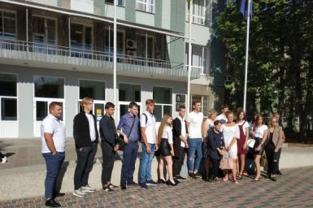
Вітаємо вас, першокурсники, із новим статусом – статусом студента.
Однак не так просто ввійти в ритм нового життя, як здається.
Особливо нелегко дається перший рік навчання,
оскільки вищий навчальний заклад відрізняється від школи,
тому вчорашньому школяреві не завжди легко
вписатися в нове студентське життя.

Slide 3
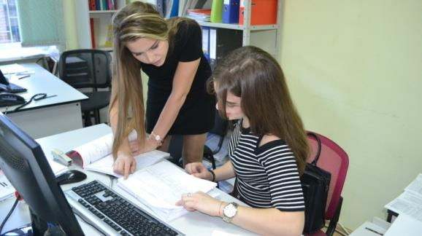

Вступивши на перший курс будь-якого навчального закладу,
людина потрапляє в абсолютно нове середовище, в якому потрібно
адаптуватися буквально з перших днів навчання. Зазвичай студентські роки – це найяскравіші моменти в житті людини.
За ці роки молода людина знаходить свій осередок в суспільстві,
визначається зі способом життя, отримує спеціальність, яка стане
передумовою для майбутньої роботи. Тому дуже важливо з перших
днів навчання вступити в потрібний ритм роботи, а далі відчувати
тільки позитивні емоції від прекрасного студентського життя.

Slide 4

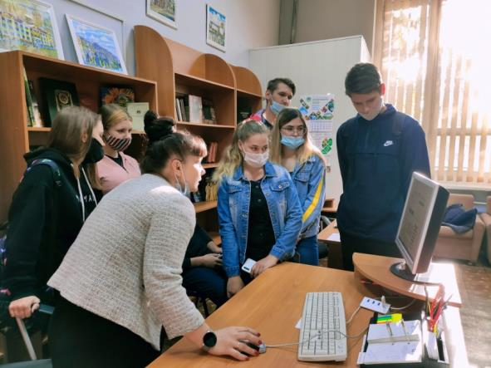
Вчитися в навчальному закладі,
яке ви вибрали, не так уже й важко,
головне – уловити ритм,
за яким працює система
та не пускати все на самоплив.

Slide 5

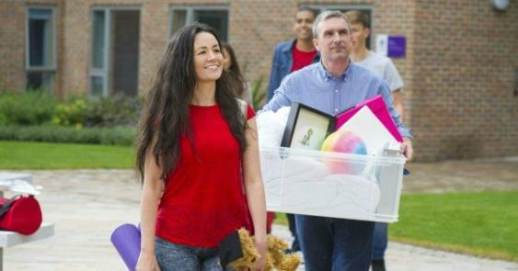
Перший курс запам’ятовується всім студентам, а також їх батькам.
Адже саме він насичений новими подіями, радощами, тривогами та
складнощами. Щоб останніх було якомога менше, давайте поміркуємо
про те, з якими труднощами доведеться зустрітися Вам
і чим можуть допомогти батьки.
Коли ти студент-першокурсник, перед тобою відкриті всі двері,
дихається легко, на душі радісно. Звичайно, адже позаду ЗНО,
складний конкурсний відбір, а до наступних іспитів цілих півроку.
І головне – ти сюди потрапив! Ти тепер по-справжньому дорослий!
Все потрібно робити самостійно. Можливо, ти живеш тепер у новому
незнайомому місті, у тебе є місце в гуртожитку. Але немає поруч батьків
і звичних шкільних друзів і знайомих. І ти сумуєш …

Slide 6

Незважаючи на всі ці душевні сум’яття, запаморочливий запах змін,
тобі належить кожен день стикатися з повсякденними проблемами
і самостійно вирішувати їх.

Slide 7
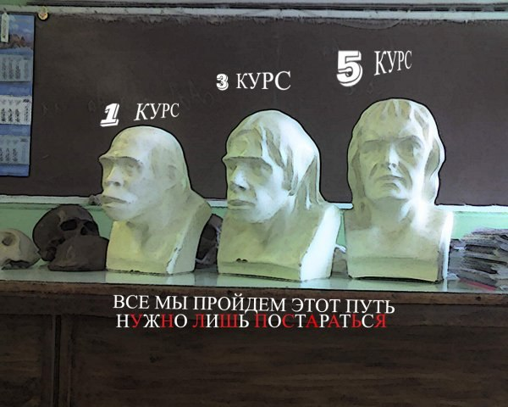
Для полегшення адаптації до навчання
у вищому навчальному
закладі фахівцями були сформовані
наступні поради:

Slide 8


Порада 1
Не нервуйся. У перші дні й навіть тижні навчання ти, напевно, будеш
почувати розгубленість, а то й пригніченість - все навколо незнайоме,
народу тьма, нікому до тебе немає діла. Це неприємний, але абсолютно
нормальний стан, пов'язаний з адаптацією до нових обставин, що дуже
скоро пройде. Але поки ти погано орієнтуєшся в тонкощах коридорів і
нумерації аудиторій, візьми собі за правило виходити з дому
(або гуртожитку) хвилин на 10-15 раніше, ніж того вимагає час на дорогу
до університету. По-перше, не запізнишся на першу пару, а по-друге,
не будеш зайве нервувати.

Slide 9

Порада 2
Щоб було легше адаптуватися до нових умов перебування в будь-якому
незнайомому місці (місто, університет, гуртожиток) насамперед тобі
необхідно налагодити контакт з оточуючими людьми. З самого початку
потрібно налаштуватися на комунікабельний лад, побороти свій сором і
всюди де тільки можна знайомитися.
Потрібних людей треба знати в обличчя. Тому в перші ж дні дізнайся,
де знаходиться деканат, навчально-методична частина, куратор
студентської групи, органи студентського самоврядування. Це допоможе
потім оперативно вирішувати різні питання.

Slide 10


Розклад - це твоя Біблія. На відміну від шкільного, розклад в університеті
може змінюватися, тому не лінуйся заглядати в нього.
Порада 3

Slide 11
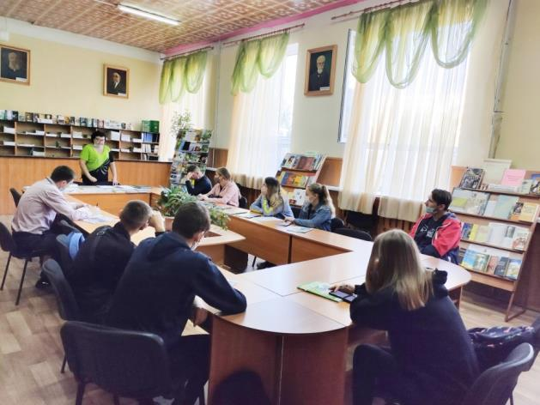
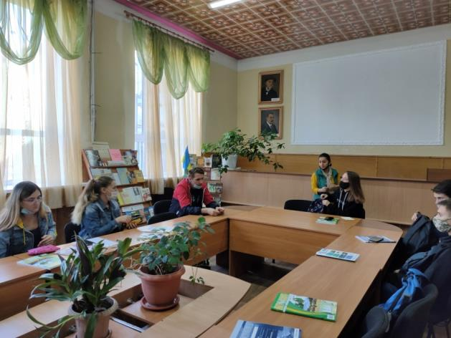
Порада 4
Не відтягуй з відвідуванням бібліотеки. Теоретично, підручників повинно
вистачати на всіх студентів, але це тільки теоретично. На ділі ж діє
принцип "хто не встиг, той спізнився", і переможеним в цій гонці
дістаються найстаріші і пошарпані видання, а то й зовсім нічого.
Заздалегідь дізнайся, що потрібно мати при собі,
щоб тебе записали в бібліотеку.

Slide 12

Порада 5
Поспішай завести знайомство з одногрупниками. Як правило, ці люди
стають друзями на все життя. Занотуй номери їх телефонів і адреси
електронної пошти, особливо телефон старости групи. Не соромся
дзвонити однокурсникам, щоб уточнити розклад, термін здачі контрольних, рефератів і тощо. Налагодь контакт з однокурсниками і бажано з деякими з них здружитися по-справжньому.

Slide 13

Порада 6
У навчальному закладі, де ти тепер навчаєшся, вивчи імена всіх своїх викладачів, відвідуй все лекції.
Запасися достатньою кількістю зошитів. Той, хто, не бажаючи "тягати зайву вагу", пише всі конспекти в один зошит, робить велику помилку: готуватися до іспитів із таких записів буде неймовірно важко. На звороті обкладинки записуй прізвище, ім'я та по батькові викладача, який викладає навчальну дисципліну та дізнайся дні та години, коли він проводить консультації з навчальної дисципліни в університеті, ця інформація виявиться дуже цінною.

Slide 14

Порада 7
Подбай про те, щоб в сумці завжди лежали "про запас" 1-2 ручки – паста
у них має звичку закінчуватися в найвідповідальніший момент. На лекціях
дуже корисно мати при собі різнокольорові ручки або
кольоровий маркер – за допомогою їх можна підкреслювати найбільш важливі формули і визначення, ставити позначки на полях, виділяти нові терміни і тощо. Про всяк випадок тримай у сумці хоча б один
чистий зошит - на всяк випадок.

Slide 15


Порада 8
Якнайшвидше навчися конспектувати лекції. Це нескладно, головне - розробити систему символів і зрозумілих тобі скорочень. Усі символи записуй на зворотному боці обкладинки зошита. Конспектуючи, не економ на папері. Залишай в зошиті поля для додаткових нотаток. Пам'ятай, що лекція не диктовка, тому не потрібно записувати за лектором слово в слово. Записуй лекцію у вигляді тез. Не сумуй, якщо у тебе не відразу буде виходити. Ведення конспекту - особлива наука, що вимагає тренування. Якщо відчуваєш, що безнадійно відстаєш, залиш в зошиті вільне місце, - можливо, інші виявляться спритнішими, і після лекції ти в них перепишеш, заповнивши ці пропуски.

Slide 16

Налаштуйся на те, що підготовка до сесії починається із першого заняття. Перед черговою лекцією не лінуйся хоча б переглянути конспект попередньої. Заодно з'ясуй, чи багато залишилося зовсім незрозумілих понять. Якщо прояснити їх не вдається навіть за допомогою підручника, не соромся звернутися до викладача - краще, якщо ти запитаєш його зараз, ніж він потім - на іспиті. Читати літературу теж треба починати відразу. На семінарах не відсиджуйся в куточку, а веди себе активно - виступай із доповненнями, уточненнями, слід задавати питання.
Порада 9

Slide 17

Порада 10
Для успішного засвоєння нових знань психологи рекомендують студентам ввечері згадувати, що нового вони дізналися за сьогоднішній день, а краще ділитися набутими знаннями з друзями, батьками або хоча б з зошитом. Така гарна звичка (промовляти, осмислювати почуте, виділяти важливе з інформації) допоможе вашому мозку розмістити всі знання по поличках і в потрібний момент швидко їх звідти дістати і продемонструвати. Вчитися в навчальному закладі, яке ви вибрали, не так уже й важко, головне не пускати все на самоплив.

Slide 18

Порада 11
Необхідно ознайомитися і з самою будівлею, де ти будеш вчитися. Походити по його коридорах, подивитися, як розташовані аудиторії, їдальня, бібліотека, спортзал, актова зала тощо. Цією порадою не варто нехтувати, так як найчастіше першокурсники спізнюються на лекції елементарно через те, що не змогли швидко знайти потрібну аудиторію.
Бібліотека
Мапа
студента
Аудиторія
Спортзал
Їдальня

Slide 19
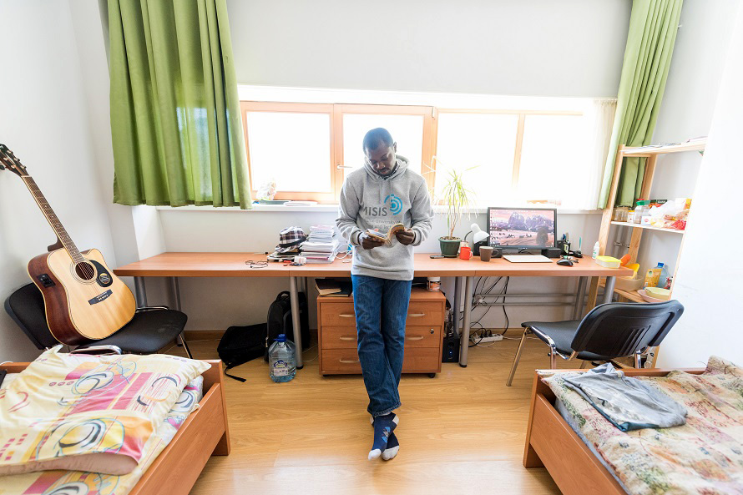
Порада 12
Як тільки ви заселилися та познайомилися з сусідами, відразу ж обговоріть з ними правила та порядки, які будуть встановлені в вашій кімнаті. Як будемо харчуватися: разом чи окремо? Графік прибирання кімнати, гостьові візити та інше. Надалі це позбавить вас від дрібних сварок і непорозумінь на порожньому місці.

Slide 20
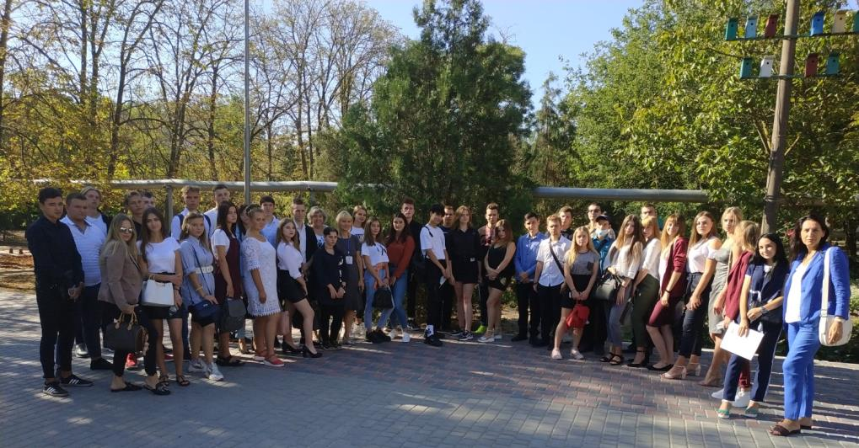
Порада 13
Зазвичай іногородні студенти приїжджають за два тижні до початку навчального року. Цього часу цілком достатньо для того, щоб заселитися в гуртожиток, познайомитися з сусідами і трохи вивчити місто. Ну і звичайно необхідно самому походити по місту, вивчити прилеглі околиці. Поцікався, до якої години відкриті найближчі магазини.
А головне – з’ясувати, скільки часу вам потрібно, щоб дістатися до важливих для вас об’єктів (навчального закладу, бібліотека тощо).

Slide 21
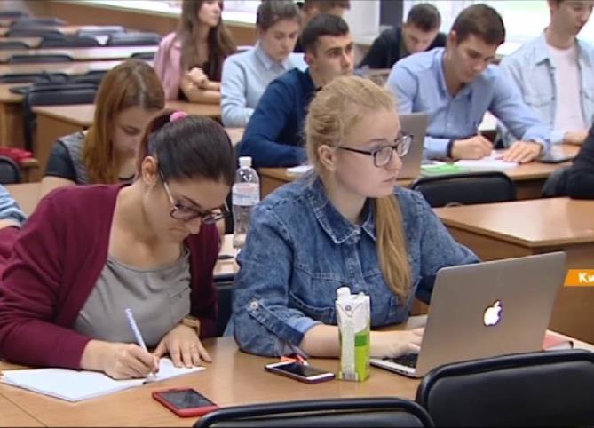
Слід нагадати, що студент – доросла людина, і повинен володіти самостійністю та відповідальністю. На жаль, про це доводиться нагадувати деяким, що завзято не бажають розлучатися з дитинством. Навчання потрібне, перш за все, вам, і ніхто не буде бігати за вами і просити, щоб ви здали залік або іспит. Більш того, якщо самі вчасно не покваптесь, то не отримаєте навіть те, що заслуговуєте. Виходити треба з того, що всі проблеми студента – це, перш за все, його власні проблеми, і вже тільки потім це проблеми навчального закладу і викладачів, забудьте на деякий час, відкладіть хоча б до другого курсу всі ваші амбіції і претензії. Взагалі слід забути про свої інтереси, хобі до пори до часу – і працюйте, працюйте дуже напружено – в сенсі, вчіться, налаштуйтеся на робочий лад. На перших порах навчання виникає враження, що рівень свободи настільки великий, що і вчитися не потрібно зовсім. Ця ілюзія розчиняється, коли настає або наближається сесія, особливо перша.
Порада 14

Slide 22

Добре зарекомендував себе перед викладачами, студент створює собі імідж на всі подальші роки навчання. Недарма існує стара студентська істина: «Спочатку студент працює на залікову книжку, а потім залікова книжка працює на студента». Саме тому старанно ставтеся до лекцій, заліків, семінарів, першим студентським роботам. Відвідуйте всі лекції, виконуйте всі завдання. Пропуски і їх накопичення призводить до сумних наслідків, стресів на сесії, а деяких і доводить до кабінету психолога.
Дуже важливо студенту-першокурснику визначиться з новим режимом: скільки часу витрачати на навчання, скільки на вдосконалення своїх здібностей, на відпочинок і дозвілля.

Slide 23

Порада 15
Найголовніша порада студенту-першокурснику – залишатися собою в
будь-яких ситуаціях, навіть найкритичніших. Світ не без добрих людей,
і завжди можна знайти людину, яка допоможе мудрою порадою.
У кожному навчальному закладі є педагог-психолог, куратор, які завжди
прийдуть на допомогу у важкій ситуації.
Шановні студенти-першокурсники, не ви перші, чи не ви останні вчитеся.
І студентські роки будуть обов’язково про запас, якщо ви використовуєте
свій шанс в повній мірі, ставши справжнім асом обраної Вами
професійної діяльності.

Slide 24
Отже, підсумовуюче рекомендуємо для адаптації студентів-першокурсників:
1. Не порушувати норм та правил поведінки.
2. Брати активну участь у заходах, які проводяться в університеті.
3. Виконувати рекомендації викладачів щодо навчання.
4. Співпрацювати з групою та завжди підтримувати один одного.
5. Регулярно відвідувати заняття.
6. Стримувати негативні емоції.
7. Бути впевненим у собі і своїх діях.
8. Не відмовляти у допомозі тим, хто цього потребує.
9. Бути цілеспрямованим, ставити перед собою чітку мету та досягати її.
10. Концентрувати свою увагу на навчанні.
11. Співпрацювати з викладачами та студентами.
12. Вдосконалювати свої знання та намагатись досягти нових та корисних знань.
13. Не боятись пробувати щось нове для себе.
14. Поважати думку оточуючих.
15. Сміливіше відповідайте на запитання на парах, беріть участь в обговоренні –
це допоможе Вам пов'язати нову інформацію з тим, що Ви вже знаєте.
16. Будьте оптимістом, вірте у свої можливості і пам'ятайте, що Ви потрібні
іншим людям.

Slide 25
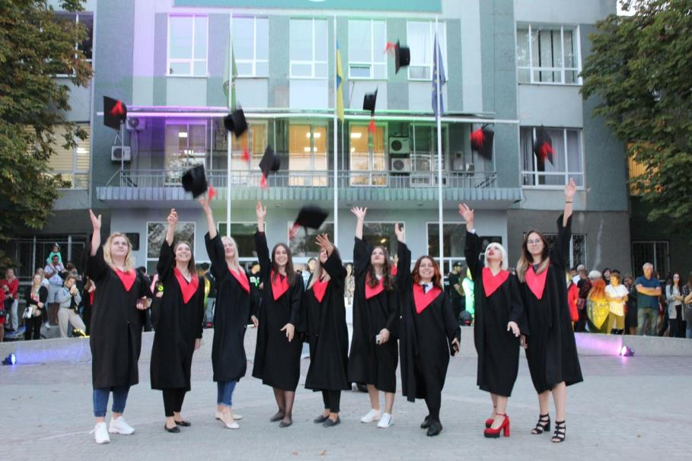
Радійте!
Студентське життя
буває один раз в житті,
і воно неповторне!

